Slide 1
📱 3M 사내 클럽 비용 정산기 (v1.7.0)
모바일 사용자 실무 매뉴얼
스마트폰 화면 하나로 3초 로그인부터 실시간 영수증 정산, 공식 엑셀 출력까지!
⚡
👥
📊
설치 없는 모바일 웹앱
1,316명 명부 & 👑 왕관
4구간 자동 계산 & 엑셀
스마트폰 브라우저로 즉시 접속, 홈 화면 추가로 앱처럼 사용
동명이인 사번 자동 구분 및 연간 최다 참석자 왕관 배지
개인/법인카드 분할 및 회사 공식 품의 엑셀 원클릭 다운로드

Slide 2
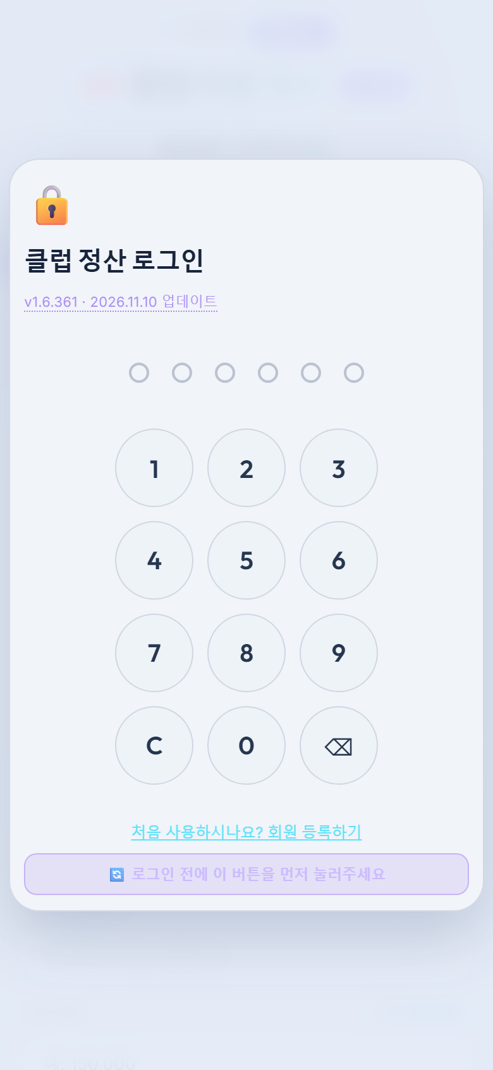
📱 모바일 사용자 매뉴얼
모바일 접속 & 홈 화면 바로가기 추가 (PWA)
별도의 앱스토어 설치 없이 스마트폰 브라우저에서 바로 접속하고, 홈 화면에 추가하여 앱처럼 실행합니다.
📲 스마트폰 홈 화면에 추가하는 방법
• 아이폰 (Safari)
사파리로 정산기 웹페이지 접속 ➔ 하단 공유 버튼(네모+화살표) 클릭 ➔ [홈 화면에 추가] 선택 ➔ 스마트폰 바탕화면에 전용 앱 아이콘 생성 완료!
• 안드로이드 / 갤럭시 (Chrome / 삼성인터넷)
크롬 또는 삼성 인터넷 접속 ➔ 우측 상단 메뉴(점 3개) 클릭 ➔ [앱 설치] 또는 [현재 페이지 추가 ➔ 홈 화면] 선택 ➔ 바탕화면에 1초 바로가기 생성 완료!
• 오프라인 캐시 및 자동 업데이트
Service Worker 기술이 탑재되어 네트워크가 불안정해도 안정적으로 실행되며, 최신 버전 배포 시 실행 즉시 자동 업데이트 배너가 안내됩니다.
💡 이제 회식이나 행사 현장에서 계산 직후 스마트폰을 꺼내 30초 만에 정산을 끝내실 수 있습니다.

Slide 3
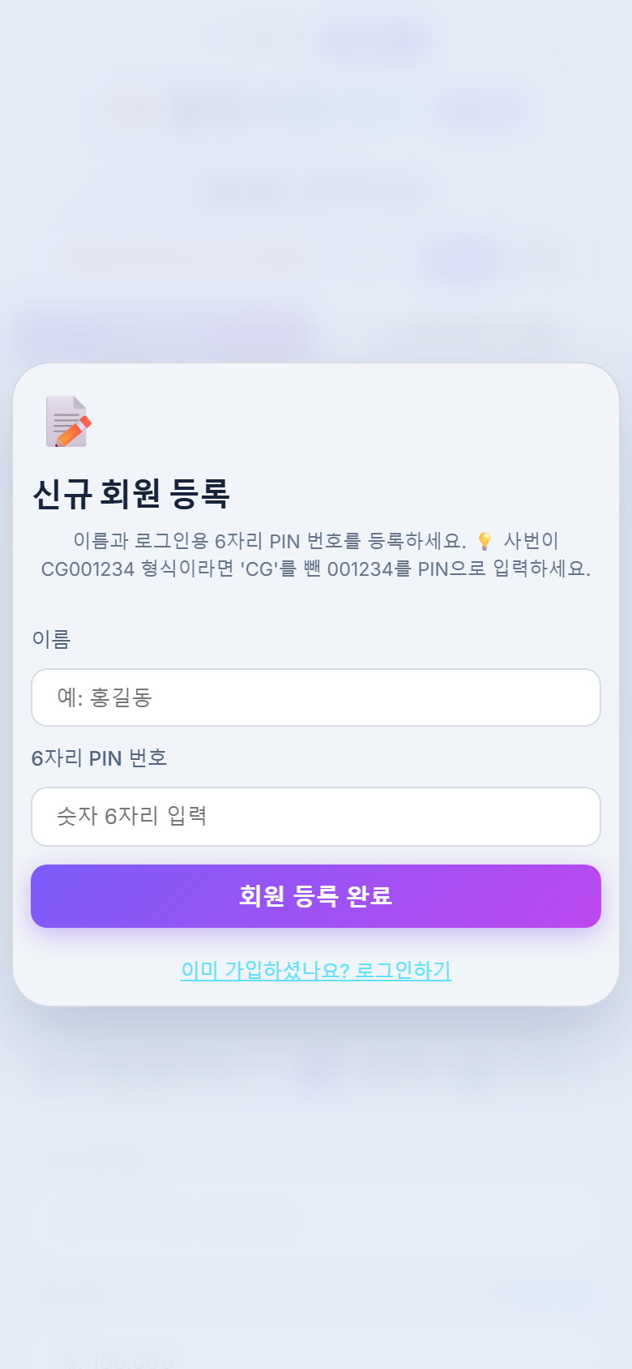
📱 모바일 사용자 매뉴얼
Step 1. 모바일 1초 PIN 간편 로그인 & 회원 등록
아이디·비밀번호 없이 사번 끝 6자리 PIN 번호로 모바일 키패드를 탭하여 1초 만에 안전하게 로그인합니다.
🔑 간편 로그인 & 회원 가입 안내
① 사번 기반 6자리 PIN 로그인
복잡한 영문/특수문자 없이 본인 사번 끝자리(또는 등록한 6자리 숫자)를 터치 키패드로 입력
② 신규 회원 3초 등록 (최초 1회)
하단 [신규 등록] 클릭 후 이름과 PIN 6자리만 입력하면 즉시 계정이 생성되고 자동 로그인
③ 모바일 터치 최적화 키패드
숫자 버튼이 큼직하게 배치되어 스마트폰 한 손 조작으로 오타 없이 신속하게 입력
④ 로그인 상태 자동 유지
한 번 로그인하면 브라우저에 안전하게 세션이 유지되어 매번 재입력하는 번거로움 해소

Slide 4
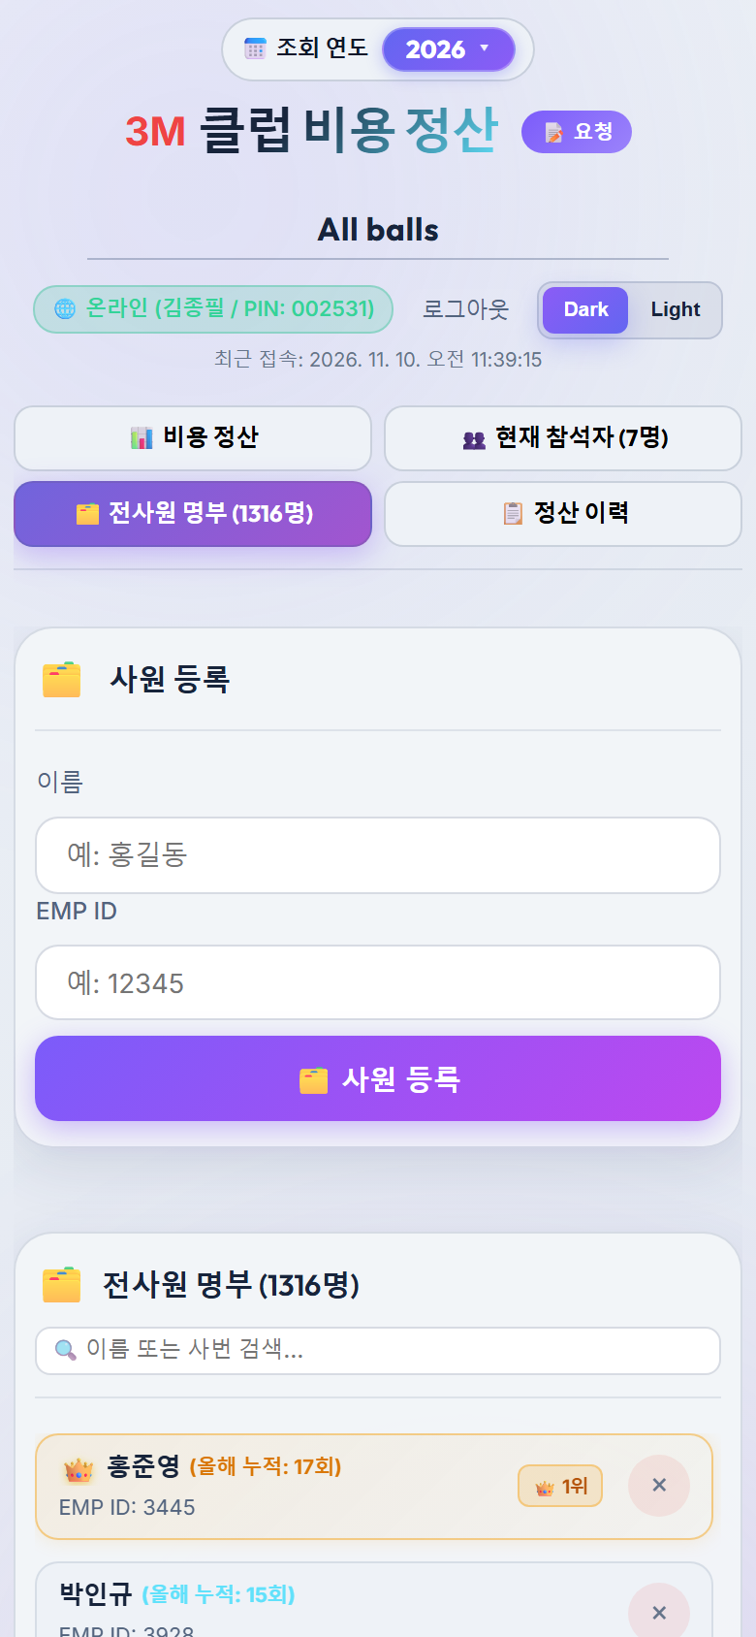
📱 모바일 사용자 매뉴얼
Step 2. 모바일 전사원 명부 검색 & 👑 최다 참석자 왕관
전사 1,316명 임직원 DB가 실시간 연동되며, 초성 검색과 올해 최다 참석 1위 왕관(👑) 배지를 지원합니다.
👥 모바일 명부 & 참석자 관리 핵심
① 👑 최다 참석 1위 황금 왕관 배지 (NEW)
올 한 해 동안 동아리 행사에 가장 많이 참석한 1등(공동 1등 포함) 임직원 이름 앞에 빛나는 황금 왕관(👑)과 골드 배지가 자동 부여됩니다.
② 한 글자·초성 초고속 실시간 검색
상단 검색창에 이름의 첫 글자(예: "김") 또는 초성(예: "ㄱ")만 쳐도 1,316명 중 일치하는 사원이 실시간 필터링되어 즉시 나타납니다.
③ 고유 사번(EMP ID) 기반 동명이인 완벽 구분
이름이 같아도 고유 사번으로 구분 관리되므로 참석 횟수가 엉뚱한 동명이인에게 잘못 합산되는 오류를 원천 차단합니다.
④ 모바일 신규 사원 즉시 등록
신입 사원이나 전입자가 명부에 없더라도 [사원 등록] 카드에서 이름과 사번만 입력하면 전사원 명부에 실시간 즉시 반영됩니다.

Slide 5
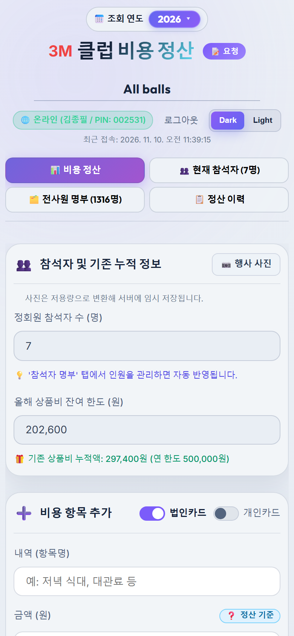
📱 모바일 사용자 매뉴얼
Step 3. 모바일 비용 항목 입력 & 자부담 직접 조정
행사비·시설비·상품비를 구분하고, [법인/개인 카드] 분할 및 1인당 자부담을 스마트폰에서 손쉽게 입력합니다.
💳 모바일 비용 입력 & 분할 결제 꿀팁
① 3대 비용 구분 (행사비 / 시설비 / 상품비)
• 행사비: 식대·다과 등 순수 행사 비용 (4구간 자부담 지원 공식 적용)
• 시설 및 장비: 인당 85,000원 한도 내 우선 지원 (초과분 자부담)
• 상품비: 클럽당 연간 50만원 한도 내 실시간 감시
② [법인카드 / 개인카드] 실시간 자동 분할
금액을 입력하면 회사 규정과 잔여 예산에 맞춰 법인카드 지원금과 개인카드 결제액이 1원 단위까지 100% 자동 분할 제안됩니다.
③ 1인당 자부담 직접 입력 & 사규 최소 기준 검증 (NEW)
영수증 상황에 맞춰 [개인카드] 또는 [1인당 자부담]을 직접 원하는 금액으로 입력할 수 있으며, 사규 최소 기준 미달 시 자동으로 안내 및 방지됩니다.

Slide 6
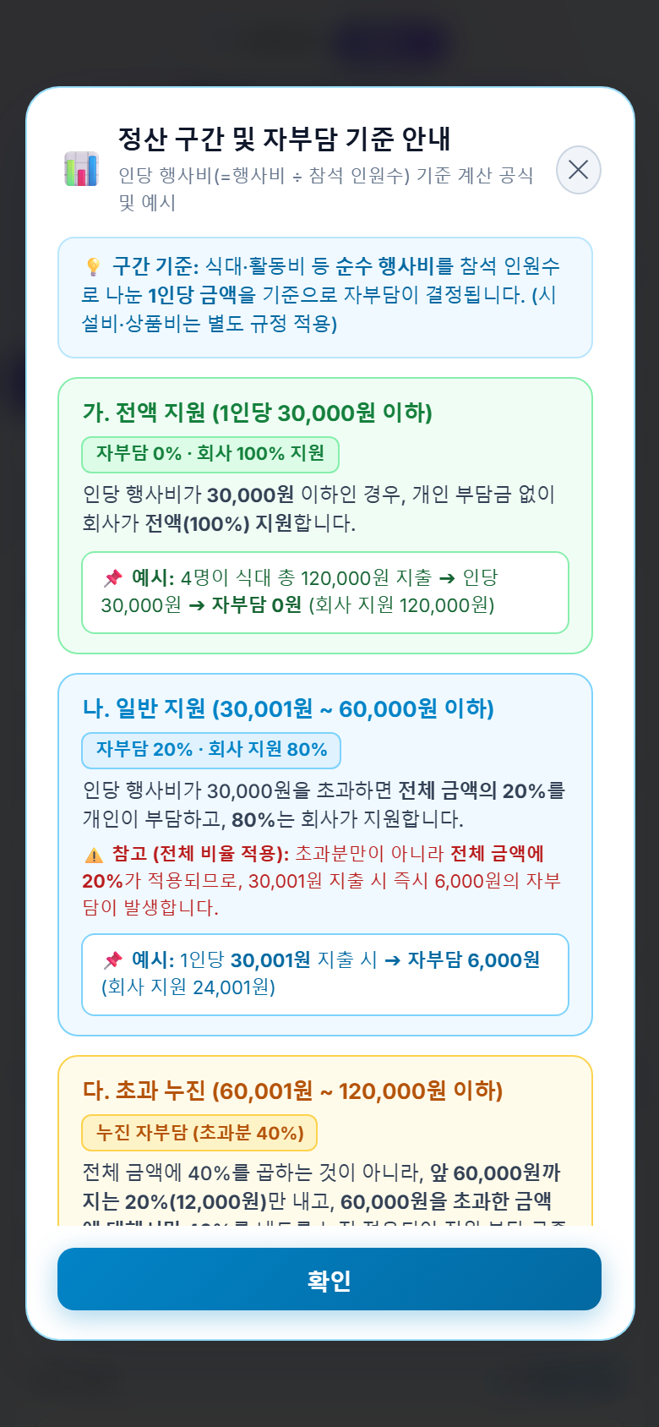
📱 모바일 사용자 매뉴얼
Step 4. 모바일 [❓ 정산 기준] 4구간 지원표 & 안내 모달
금액 입력란 옆 물음표 클릭 시 4구간 누진 공식과 경계값 예시가 모바일 화면에 즉시 팝업 안내됩니다.
📋 3M 사내 동아리 4구간 지원 기준 (인당 행사비 기준)
가. 전액 지원 (1인당 30,000원 이하) [자부담 0% · 회사 100% 지원]
인당 3만원 이하 지출 시 개인 부담금 전혀 없이 회사가 전액 지원합니다.
나. 일반 지원 (30,001원 ~ 60,000원) [자부담 20% · 회사 80% 지원]
3만원 초과 시 전체 금액의 20%를 개인이 부담하고 80%를 회사가 지원합니다.
다. 초과 누진 (60,001원 ~ 120,000원) [초과분만 40% 누진 부담]
앞 6만원은 20%(12,000원)만 내고, 6만원 초과분에 대해서만 40%를 내도록 완화 적용됩니다.
라. 한도 초과 (120,001원 초과) [인당 최대 85,000원 지원 캡]
인당 최대 85,000원까지만 법인카드로 지원되며, 85,000원 초과분은 전액 개인이 부담합니다.

Slide 7
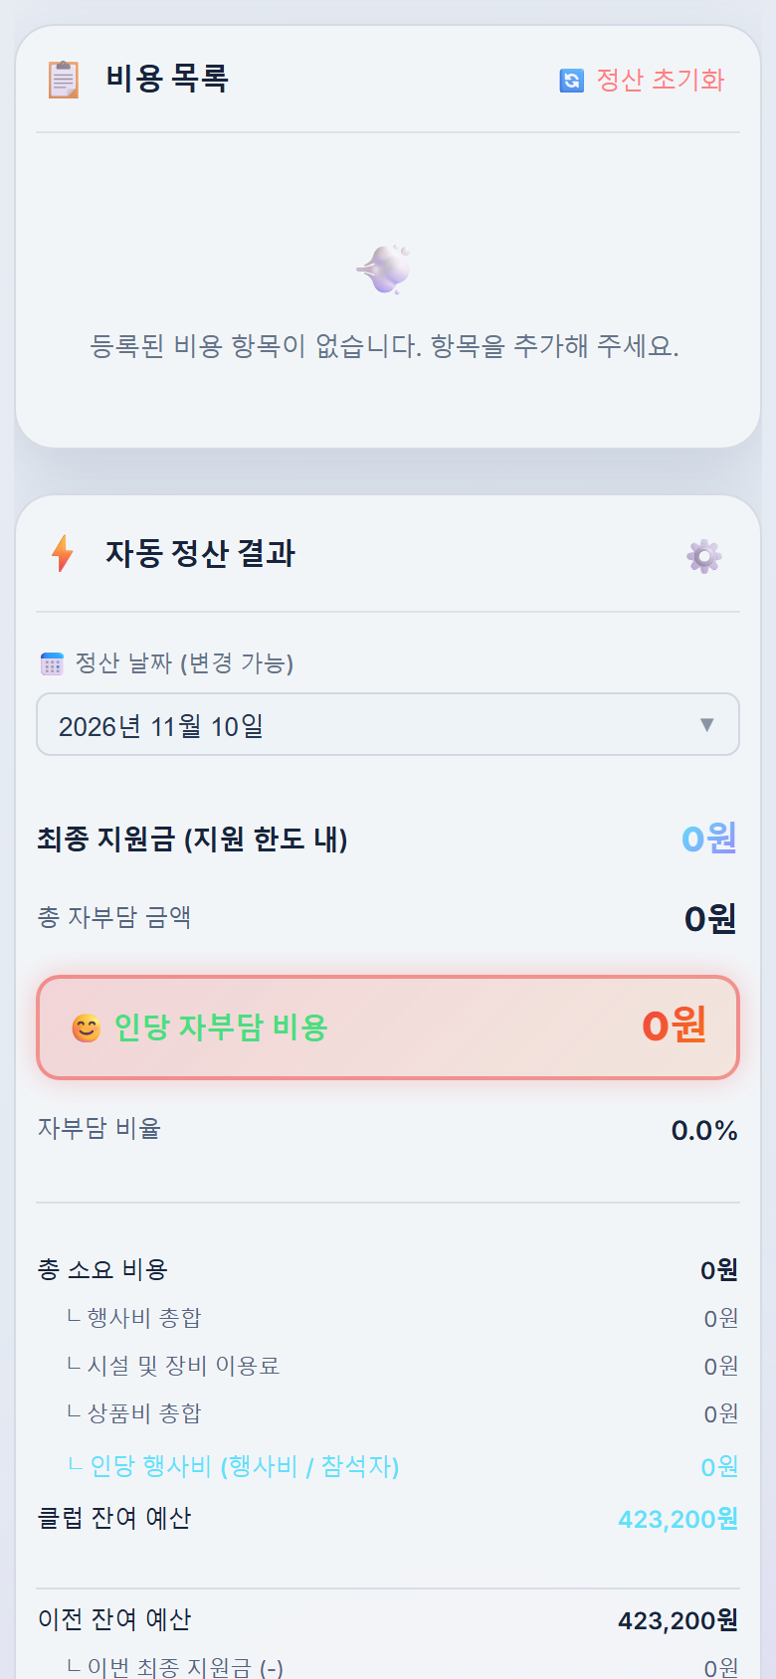
📱 모바일 사용자 매뉴얼
Step 5. 모바일 자동 정산 결과 & 원클릭 [정산 완료]
참석자 1인당 자부담 비용과 클럽 잔여 예산이 실시간 산출되며, 클릭 한 번으로 정산이 마감됩니다.
⚡ 모바일 결과 화면 보는 법
🔥 인당 자부담 비용 (가장 중요한 금액!)
참석자 1명이 개인 계좌로 입금하거나 현장 결제할 1인당 분담금입니다. (자부담이 100원 이상이면 🔥 불꽃, 0원이면 😊 미소 아이콘 표시)
💳 최종 지원금 (법인카드 승인액)
회사 규정과 클럽 잔여 예산 범위 내에서 결제할 법인카드 총 승인 금액입니다.
💰 총 자부담 금액 (자동 일원화)
비용 항목별 개인카드 합산 금액이 텍스트로 자동 일원화 표시되어 수기 계산 실수를 방지합니다.
📊 클럽 잔여 예산 실시간 차감 게이지
이번 정산 집행 후 남은 클럽 잔여 예산과 누적 소진율(%)이 하단 프로그레스 바로 즉시 확인됩니다.
💾 [정산 완료] 버튼 터치
정산 내역이 Firebase 클라우드 DB에 즉시 영구 저장되며, 참석자 카운트가 자동 누적됩니다.

Slide 8
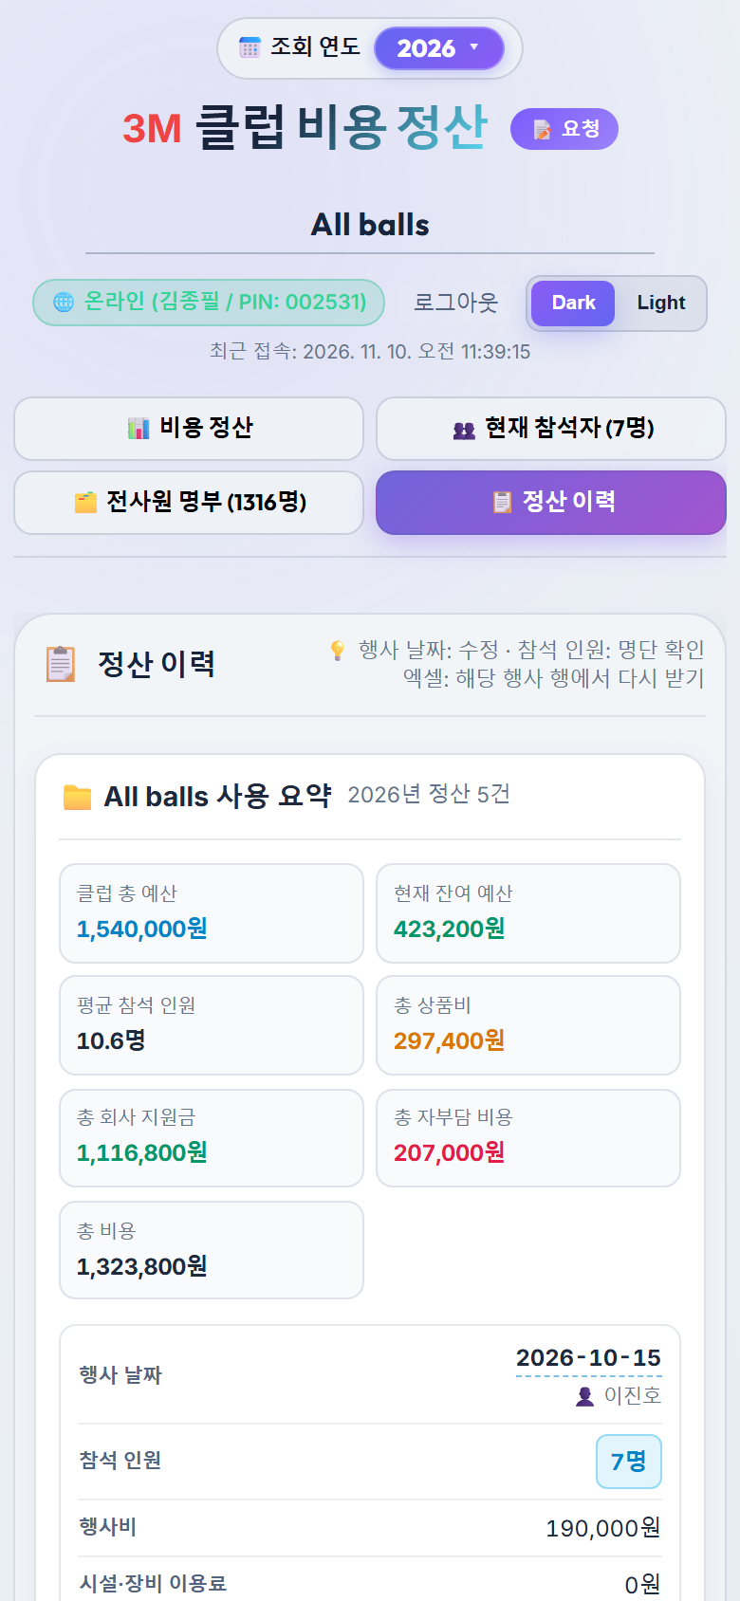
📱 모바일 사용자 매뉴얼
Step 6. 모바일 정산 이력 & 공식 엑셀 품의서 다운로드
과거 정산 이력을 모바일 카드 형태로 언제든 조회하고, 회사 공식 품의 엑셀을 즉시 다운로드합니다.
📑 모바일 정산 이력 & 엑셀 활용 가이드
① 모바일 최적화 이력 카드
행사 날짜, 정산인, 참석 인원, 총 지출액, 회사 지원금, 자부담이 스마트폰 화면에 맞게 깔끔한 모바일 카드로 정렬됩니다.
② 원클릭 [초록색 엑셀] 다운로드
스마트폰 브라우저에서 [엑셀] 버튼을 누르면 회사 공식 결재 서식에 모든 셀(K4~K30 등)이 100% 자동 채워진 .xlsx 파일이 즉시 다운로드됩니다.
③ 모바일 영수증 & 행사 사진 확인
정산 등록 시 첨부했던 영수증과 단체 행사 사진을 스마트폰 화면에서 터치하여 원본 크기로 선명하게 확대 확인 가능합니다.
④ 이메일 정산서 초안 모바일 복사
동아리 회원들에게 정산 내역을 공지할 때 [이메일 초안]을 누르면 완성된 안내 텍스트가 클립보드에 원터치 복사됩니다.

Slide 9
모바일 실무 사용자 자주 묻는 질문 (FAQ)
모바일 정산 중 자주 겪는 상황에 대한 해결 방법입니다.
Q1. 실제 영수증 상황에 맞춰 자부담 금액을 조정할 수 있나요?
A: 네! [비용 항목 추가/수정] 폼에서 [개인카드] 금액이나 [1인당 자부담]을 원하는 금액으로 직접 입력하시면 실시간 반영됩니다. 단, 회사 규정상 최소 자부담 기준보다 적게 입력하는 것은 자동으로 감지되어 방지됩니다.
Q2. 스마트폰에서 작성하다가 화면을 닫으면 입력한 내용이 날아가나요?
A: 날아가지 않습니다! 브라우저 로컬 세션에 임시 저장되므로 실수로 창을 닫거나 새로고침해도 입력 중이던 비용 항목과 참석자가 안전하게 복원됩니다.
Q3. 모바일에서 다운로드한 엑셀 파일은 어디에 저장되나요?
A: 스마트폰의 기본 [다운로드] 폴더(아이폰의 경우 파일 앱의 다운로드 폴더, 갤럭시는 내 파일의 다운로드)에 저장되며 카카오톡이나 사내 메일로 즉시 공유할 수 있습니다.
Q4. 영수증 사진은 스마트폰 카메라로 바로 찍어 올릴 수 있나요?
A: 네! [영수증 첨부] 버튼을 누르면 스마트폰 카메라가 즉시 실행되어 현장에서 영수증을 직접 촬영하여 바로 첨부할 수 있습니다.
👏 모바일 정산 시스템과 함께 투명하고 즐거운 사내 동아리 활동을 만드세요!

